Slide 1

3D modeling and VR
Age 7-10
النمذجة ثلاثية الابعاد و الواقع الافتراضي
Studio56.qa
Notes:
Take the attendance
Have you attended workshops before?

Slide 2
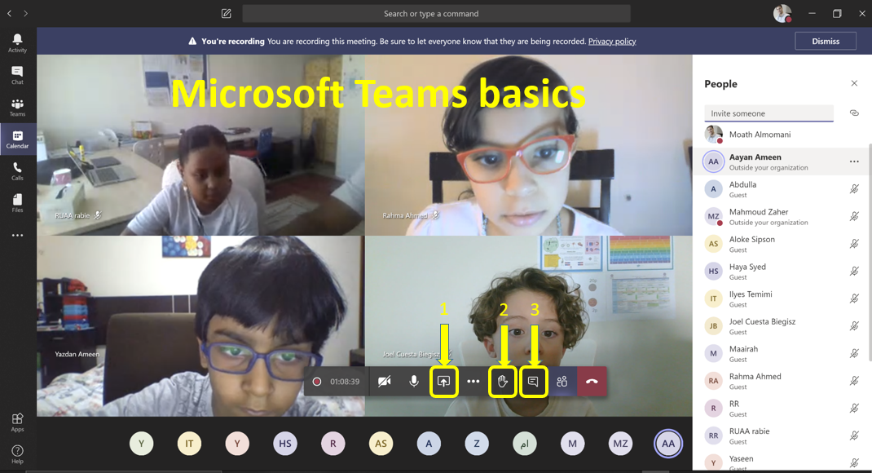
Studio56.qa
Notes:
Introduce how to use Microsoft teams.

Slide 3
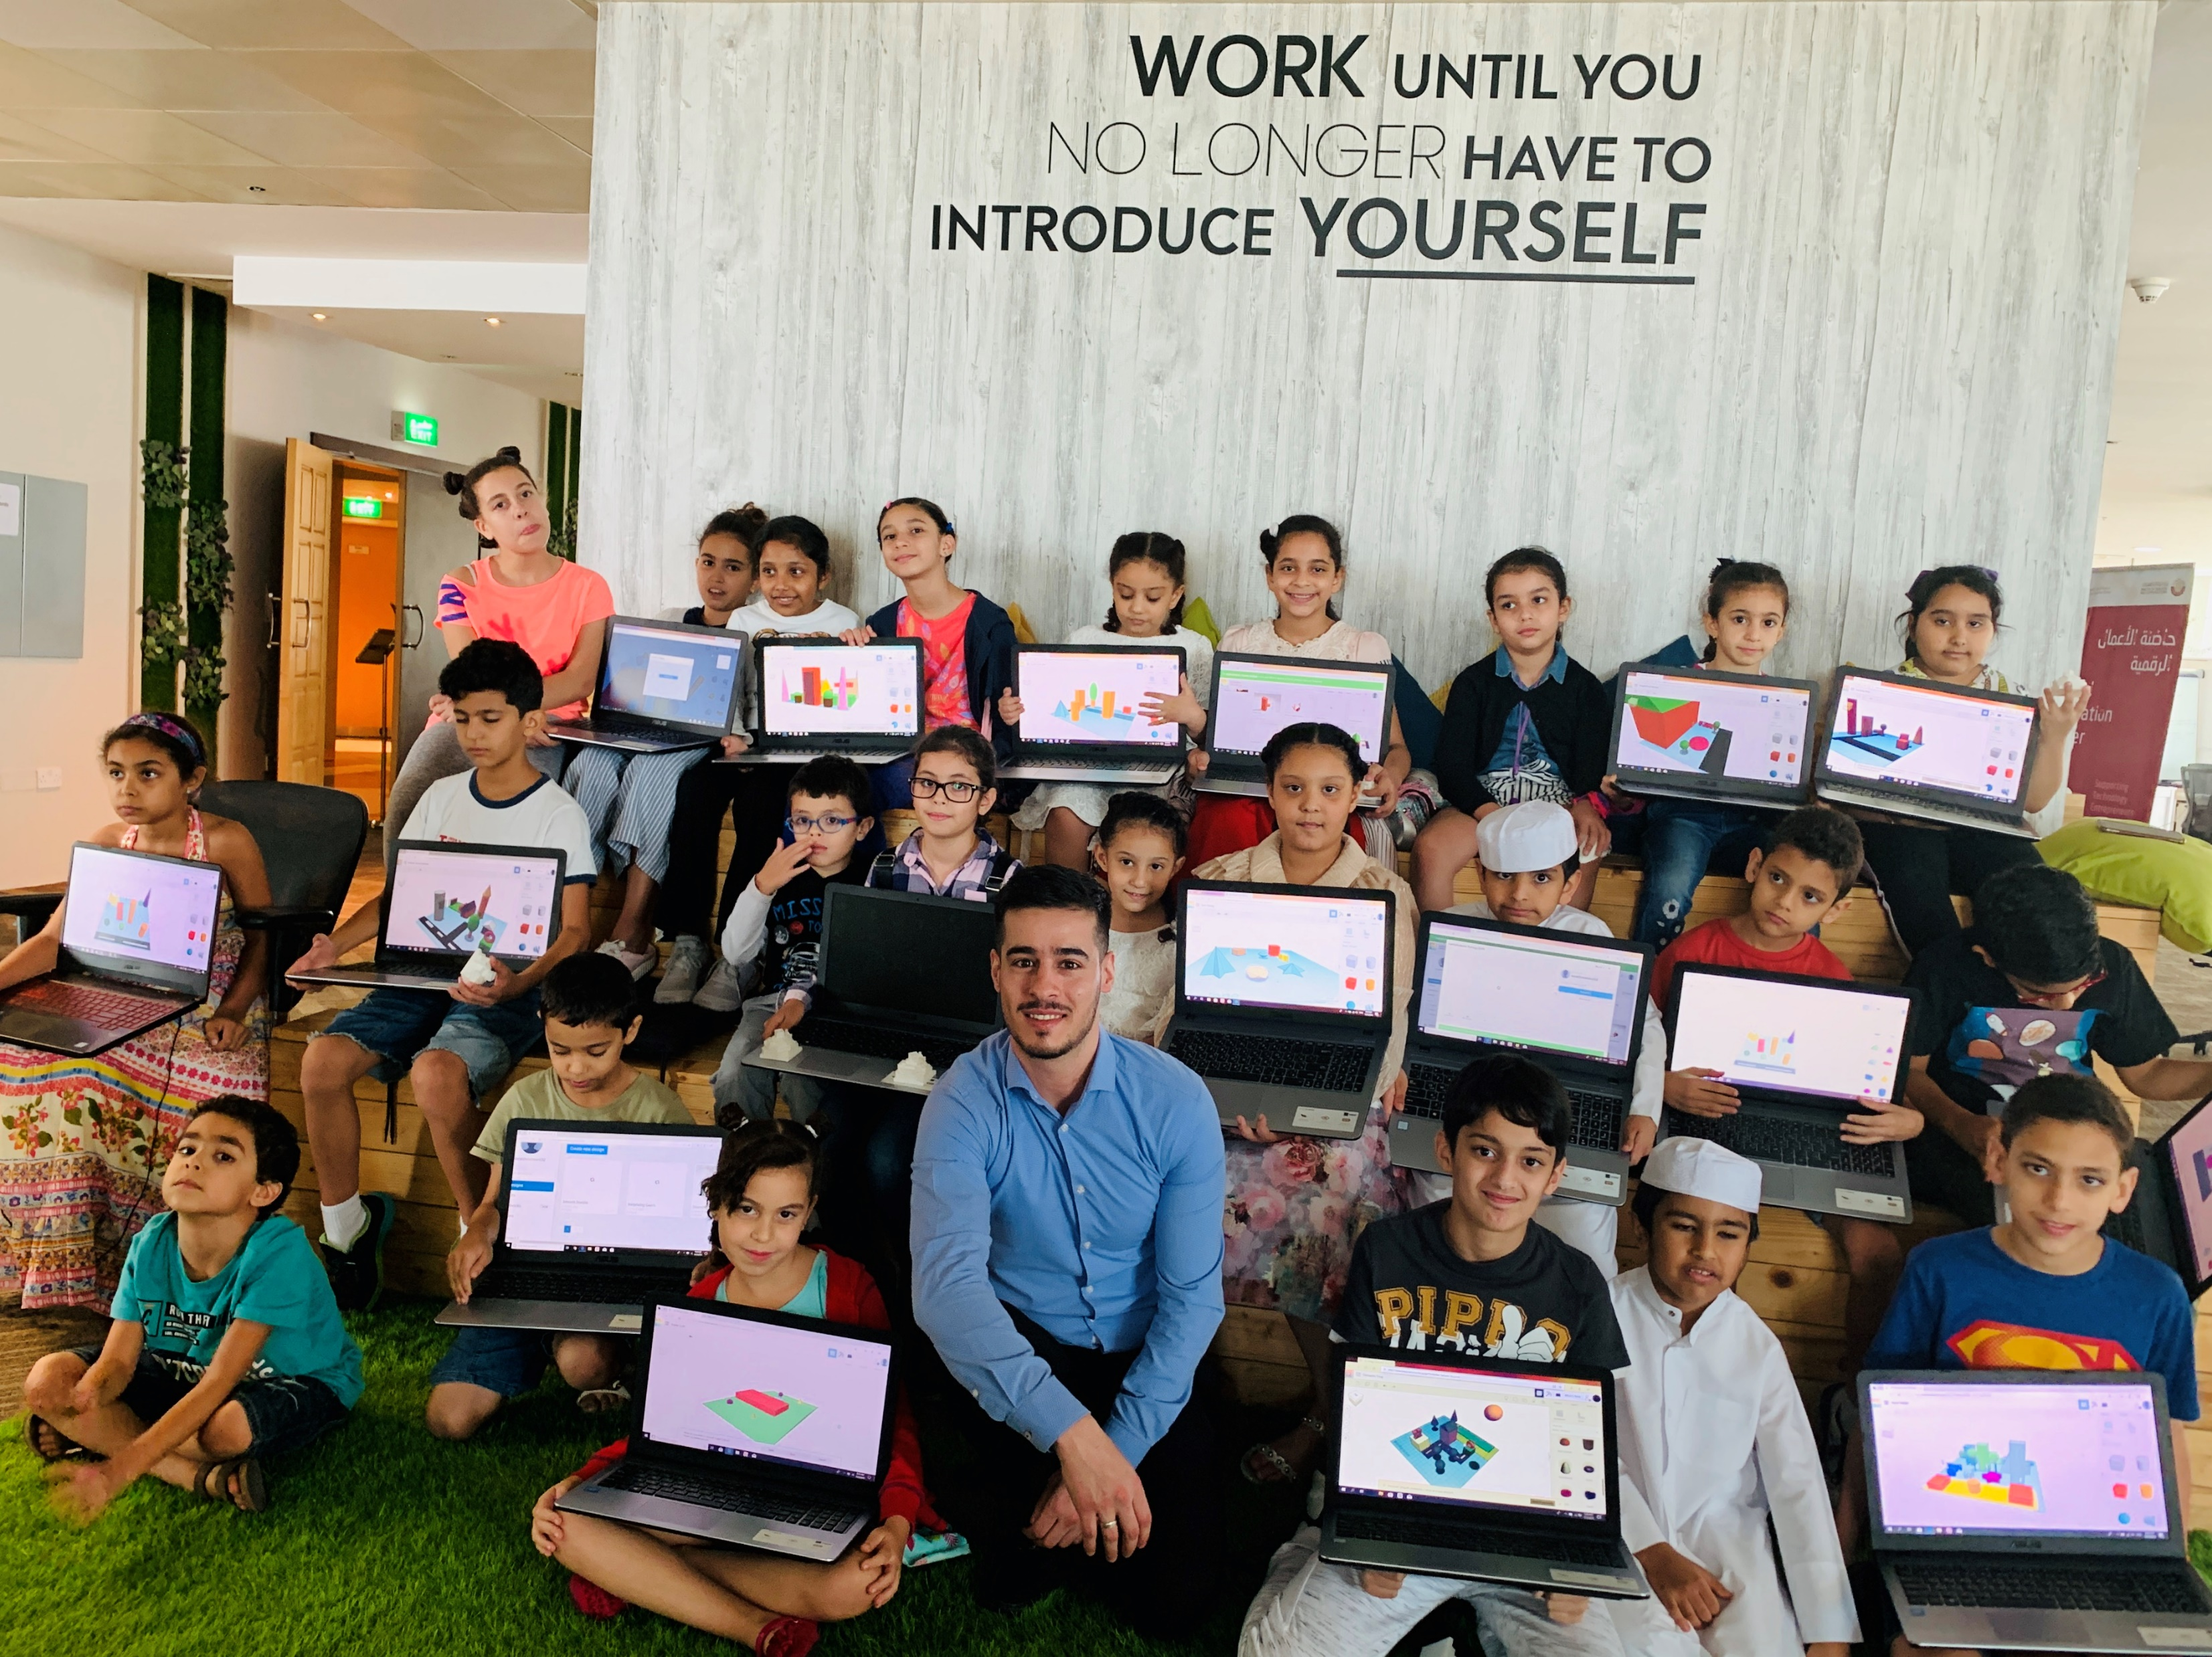
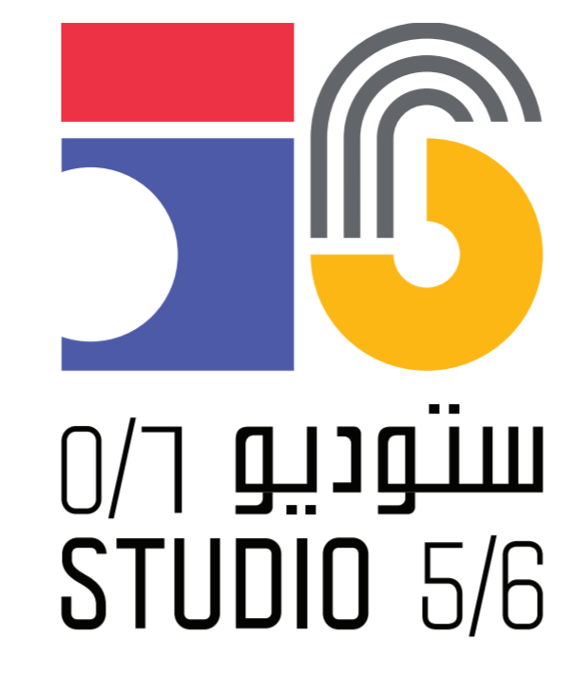
Who are we?
من نحن؟
Software Zone.
Technology Zone.
Creative Zone.
Notes:
Fab lab Studio 56 teaches youth about the necessary skills of this century such as digital fabrication, design and computer science.
Studio 56 has 3 main zones:

Slide 4
In this week you are going to start the Islamic VR costumes program to explore VR technology and learn 3D modeling. you will need to attend 5 days during the week, in each day you will have a one-hour class.
On the last day, you will be asked to conduct a final project using the knowledge and skills you learned to customize a 3D character that reflect the Islamic costumes.
في هذا الاسبوع، سنبدأ مخيم أزياء الواقع الافتراضي الإسلامية لاستكشاف الواقع الافتراضي و النمذجة ثلاثية الابعاد، سوف تحتاج إلى حضور 5 أيام خلال الأسبوع ، وفي كل يوم سيكون لديك درس مدته ساعة واحدة.
في اليوم الأخير ، سيُطلب منك إجراء مشروع نهائي باستخدام المعرفة والمهارات التي تعلمتها لتخصيص شخصية ثلاثية الابعاد تعكس الزي الإسلامي.
Studio56.qa
Notes:
Ice braking activity.
Have you played Minecraft before?

Slide 5
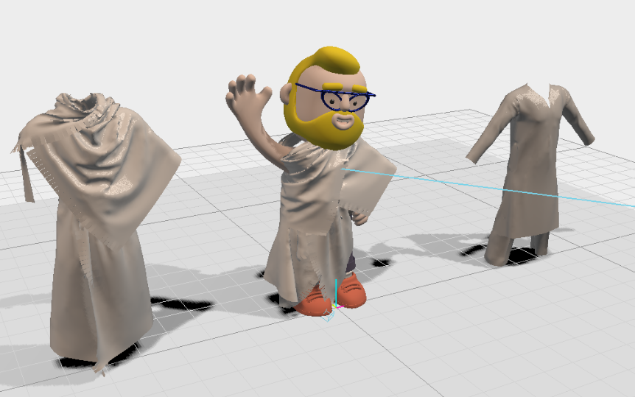
Tasnim is a Qatari history teacher and wants to explain to students about the ancient Islamic dress and heritage by showing 3D characters who have traditional Islamic dress through virtual reality so that her students can see the history reflected by these characters.
Tasnim does not have any experience in the field of virtual reality and the creation of 3D characters, so she is asking you for help in creating a virtual reality environment that reflects the history and Islamic dress.
تسنيم هي معلمة تاريخ قطري و تريد ان تشرح للطلاب عن الثوب الاسلامي القديم و التراث من خلال عرض شخصيات ثلاثية الابعاد لها لباس اسلامي تقليدي من خلال الواقع الافتراضي ليتمكن الطلاب من مشاهدة التاريخ التي تعكسه هذه الشخصيات.
تسنيم ليس لديها اي خبرة في مجال الواقع الافتراضي و انشاء الشخصيات الثلاثية الابعاد، لذلك هي تطلب منكم المساعدة لصنع بيئة الواقع الافتراضي التي تعكي التاريخ و اللباس الاسلامي
Studio56.qa
Notes:
Discuss with participants what do they know about Islamic Costumes

Slide 6
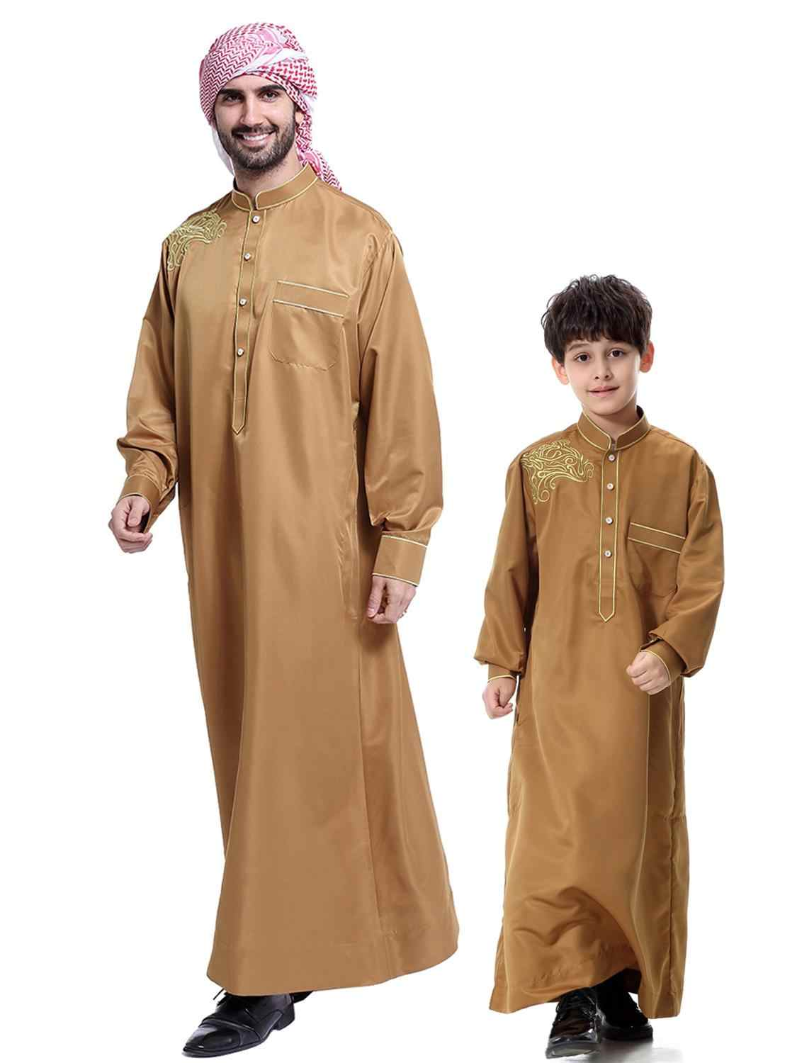
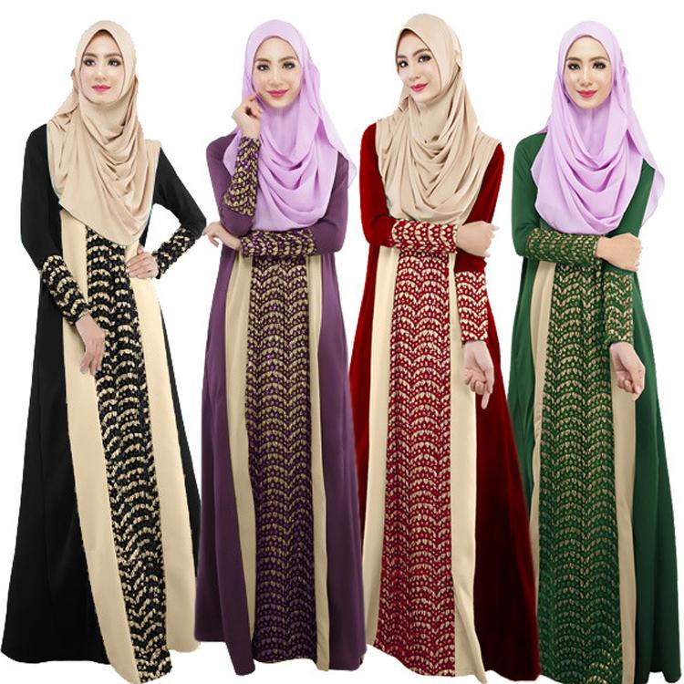
What are Islamic Costumes
ما هي الأزياء الإسلامية
thoub
Abaya
الثوب
العباية
Studio56.qa
Notes:
Say that the Islamic costumes are some kind of dress that reflect the Islamic culture such as Hijab
Add one for female

Slide 7
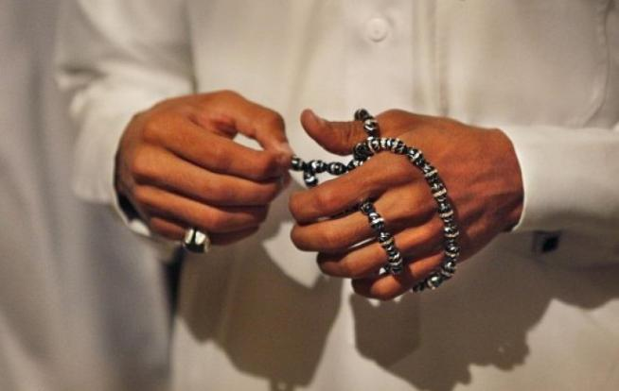
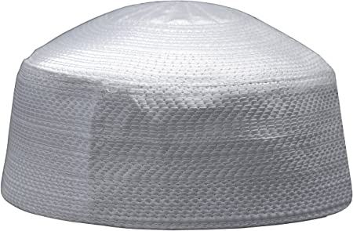
What are Islamic Costumes
ما هي الأزياء الإسلامية
Masbaha
Islamic hat
المسبحة
القبعة الاسلامية
Studio56.qa
Notes:
Say that the Islamic costumes are some kind of dress that reflect the Islamic culture such as Hijab

Slide 8

VIRTUAL REALITY (VR)
Is a trending technology referring to a computer-generated simulation in which a person can interact within an artificial three-dimensional environment using electronic devices, such as special goggles with a screen or gloves fitted with sensors.
Virtual Reality gives excellent scope to diverse fields such as science, medicine, sport, education and many others.
Studio56.qa

Slide 9
الواقع الإفتراضي
هي تقنية شائعة تشير إلى محاكاة تم إنشاؤها بواسطة الكمبيوتر حيث يمكن للشخص أن يتفاعل داخل بيئة ثلاثية الأبعاد اصطناعية باستخدام الأجهزة الإلكترونية ، مثل النظارات الواقية الخاصة المزودة بشاشة أو قفازات مزودة بأجهزة استشعار.
يمنح الواقع الافتراضي مجالًا ممتازًا لمختلف المجالات مثل العلوم والطب والرياضة والتعليم وغيرها الكثير.
Studio56.qa

Slide 10
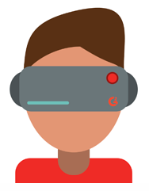
Types of Virtual Reality - VR
There are three main types of virtual reality used today to transform the world around us, including non-immersive, semi-immersive, and fully-immersive simulations.
أنواع الواقع الافتراضي - VR
هناك ثلاثة أنواع رئيسية من الواقع الافتراضي المستخدمة اليوم لتغيير العالم من حولنا، بما في ذلك المحاكاة غير الغامرة ، وشبه الغامرة ، والواقعية بالكامل.
To get a better understanding of how the technology is used, let’s break down the different types of VR and see examples of each.
للحصول على فهم أفضل لكيفية استخدام التكنولوجيا ، دعنا نقسم الأنواع المختلفة من VR ونرى أمثلة لكل منها.
Types of Virtual Reality - VR
Fully-Immersive
Simi-Immersive
Non-Immersive
أنواع الواقع الافتراضي - VR
غامرة بالكامل
شبه غامرة
غير غامرة
Studio56.qa

Slide 11
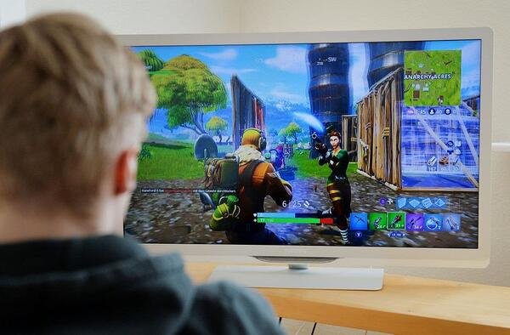
GAMING - Non-immersive
الألعاب – غير غامرة
Studio56.qa
Notes:
Non-immersive simulations are often forgotten as an actual type of VR, because it’s very common in our everyday lives.
The average video game is technically considered a non-immersive virtual reality experience. Think about it, you’re sitting in a physical space, interacting with a virtual one.

Slide 12
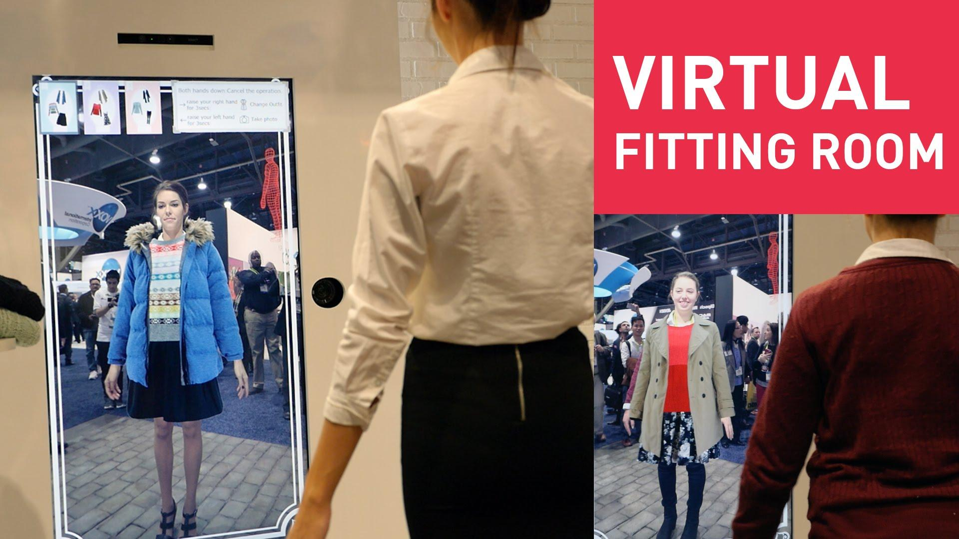
Fashion – Sime-Immersive
الأزياء- شبه غامرة
Studio56.qa
Notes:
Semi-immersive experiences provide users with a partially virtual environment to interact with. In this example, the instruments in front of the girl are real and the windows are screens displaying virtual content.
It’s important to keep in mind that semi-immersive VR simulations still give users the perception of being in a different reality.
other examples of semi-immersive VR experience
Entertainment
https://www.youtube.com/watch?v=mcqXZI6VXtk
Aviation Training
https://www.youtube.com/watch?v=6oWPRhogNpQ
Lofting tower crane simulation
https://www.youtube.com/watch?v=Es5NpWXSK1Q

Slide 13
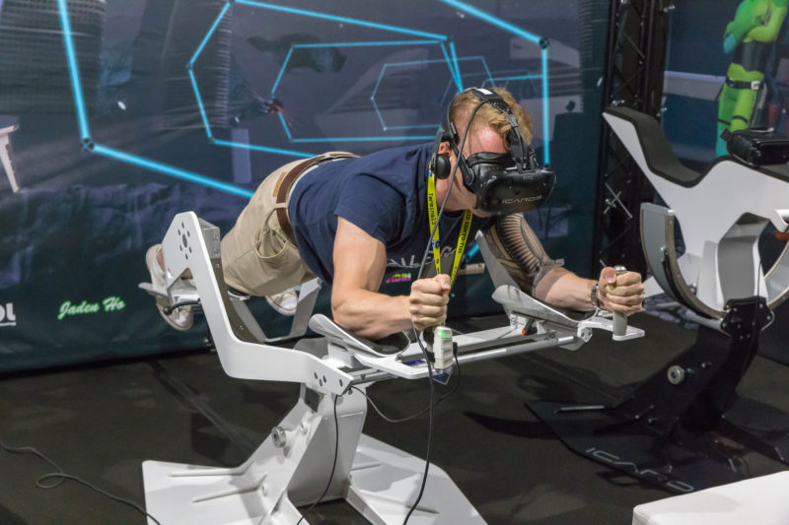
Training - flight simulator - Fully-Immersive
التدريب – محاكاة الطيران - غامرة بالكامل
Studio56.qa
Notes:
a fully-immersive experience – complete with head-mounted displays, headphones, gloves, and maybe a treadmill or some kind of suspension apparatus.

Slide 14

EDUCATION - Immersive
التعليم - غامرة بالكامل
Studio56.qa

Slide 15
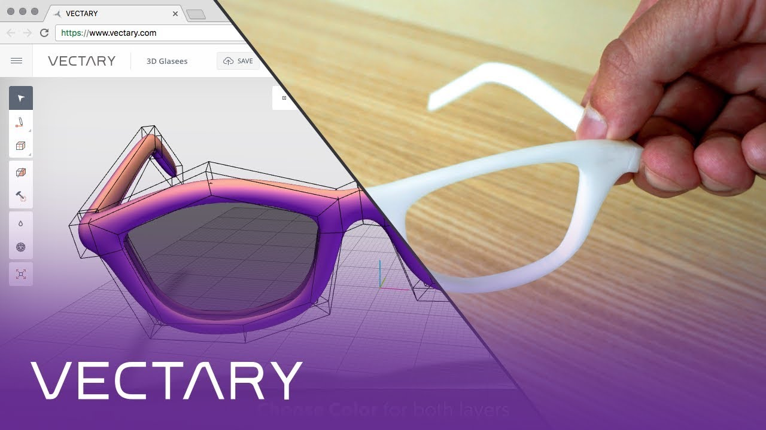
Studio56.qa
Notes:
Talk about the software and other software

Slide 16
THANKS
info@studio56.qa
Studio56.qa

